Slide 1
支持向量机

Slide 2
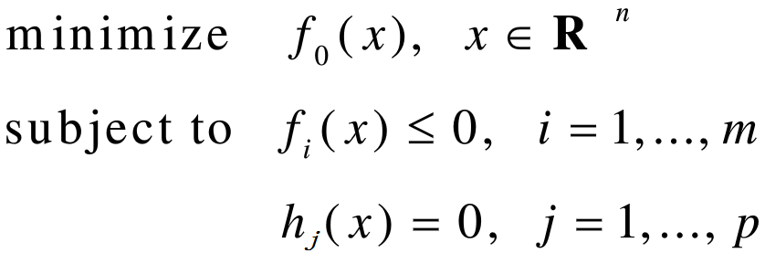
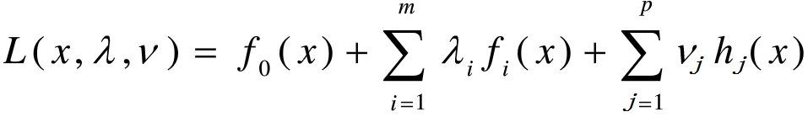
复习：对偶问题
一般优化问题的Lagrange乘子法
Lagrange函数
  对固定的x，Lagrange函数L(x,λ,v)为关于λ和v的仿射函数
<number>/50

Slide 3
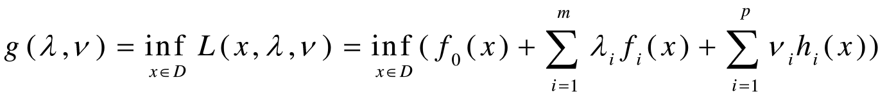


复习： Lagrange对偶函数(dual function)
Lagrange对偶函数
若没有下确界，定义：
根据定义，显然有：对∀λ>0，∀v，若原优化问题有最优值p*，则
进一步：Lagrange对偶函数为凹函数。
<number>/50

Slide 4
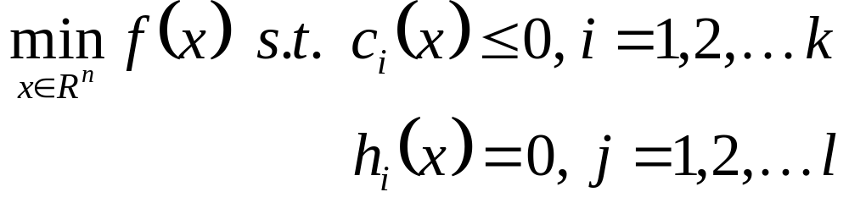
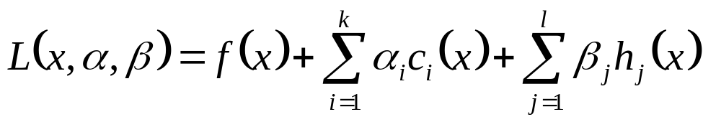
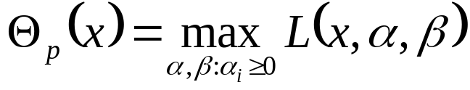
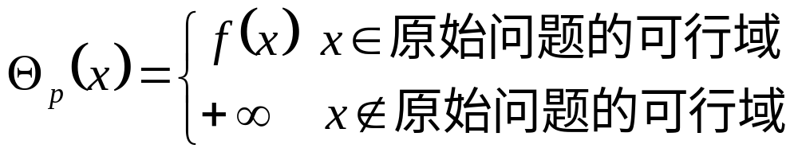
另一种表述
原始问题
引入拉格朗日乘子：
原始问题：
有如下结论：
<number>/50

Slide 5
主要内容和目标
理解支持向量机SVM的原理和目标
掌握支持向量机的计算过程和算法步骤
对线性不可分的数据，理解软间隔最大化的含义
了解核函数的思想
了解SMO算法的过程
<number>/50

Slide 6
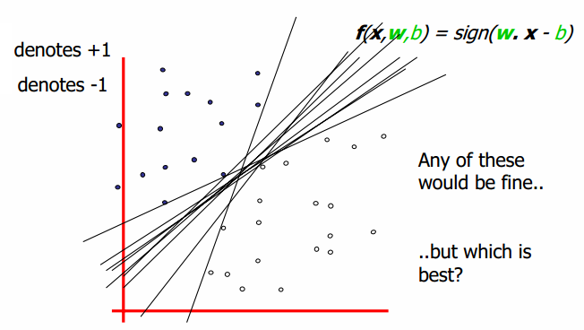
线性分类问题
<number>/50

Slide 7
输入数据
假设给定一个特征空间上的训练数据集T={(x1,y1), (x2,y2)…(xN,yN)}，其中，xi∈R^{n}，yi ∈{+1,-1}，i=1,2,…N。xi为第i个特征向量，也称为实例，yi为xi的类标记；当yi=+1时，称xi为正例；当yi=-1时，称xi为负例。(xi,yi)称为样本点。
<number>/50

Slide 8
各种概念
线性可分支持向量机
  硬间隔最大化hard margin maximization
  硬间隔支持向量机
线性支持向量机
  软间隔最大化soft margin maximization
  软间隔支持向量机
非线性支持向量机
  核函数kernel function
<number>/50

Slide 9
线性可分支持向量机
给定线性可分训练数据集，通过间隔最大化或等价的求解相应的凸二次规划问题学习得到的分离超平面为
wx + b = 0，
相应的分类决策函数
f(x)=sign(wx + b )
该决策函数称为线性可分支持向量机。
<number>/50

Slide 10
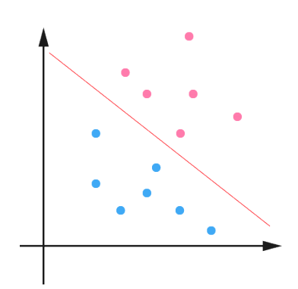
二维平面上线性分类问题
<number>/50

Slide 11
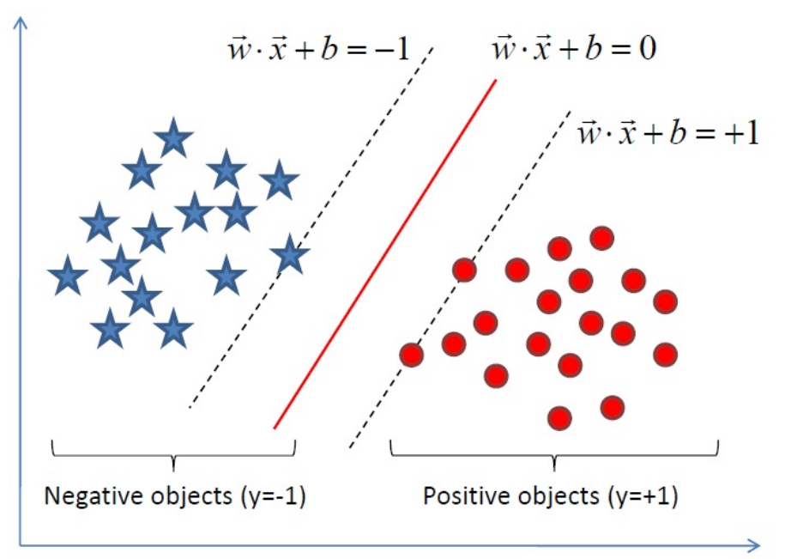
线性可分支持向量机
<number>/50

Slide 12


函数间隔和几何间隔
给定的训练数据集T和超平面(w,b)，定义超平面(w,b)关于样本点(xi,yi)的函数间隔为：
平面法向单位化的函数间隔，即几何间隔
<number>/50

Slide 13
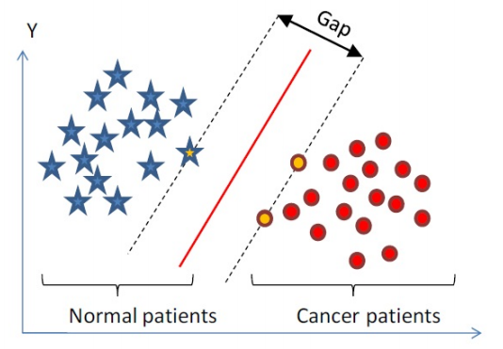
最大间隔分离超平面
<number>/50

Slide 14
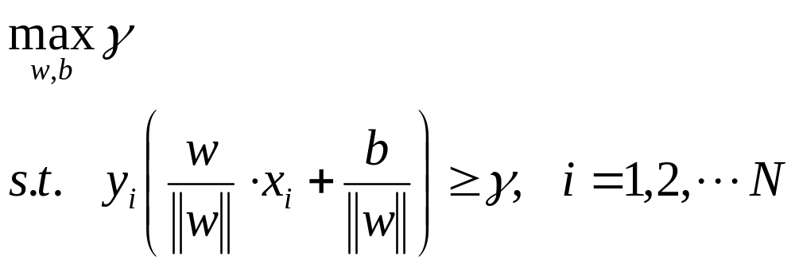
最大间隔分离超平面
<number>/50

Slide 15
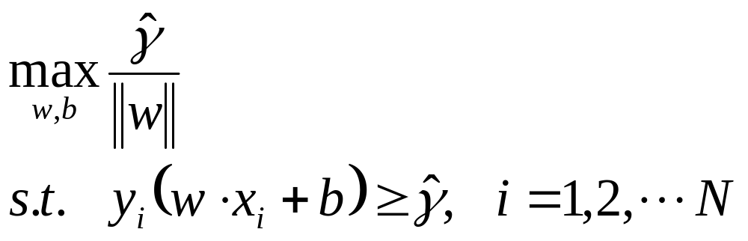
最大间隔分离超平面
<number>/50

Slide 16
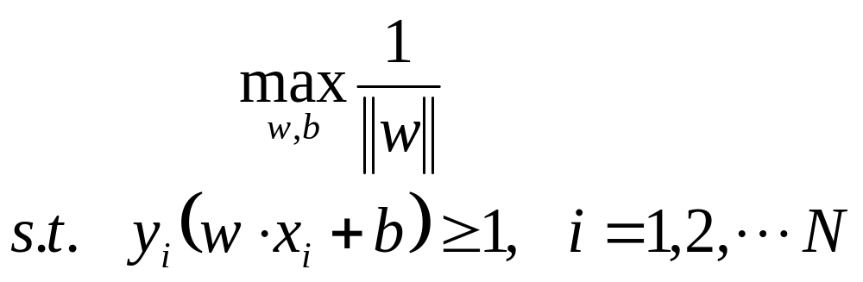
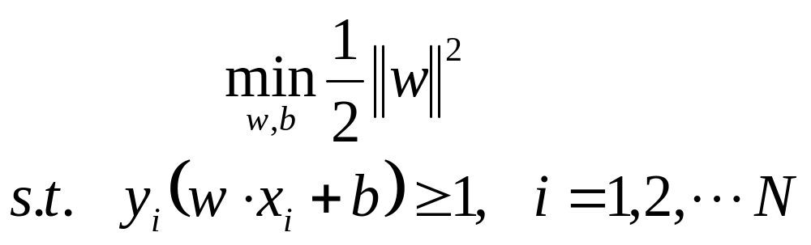
最大间隔分离超平面
<number>/50

Slide 17
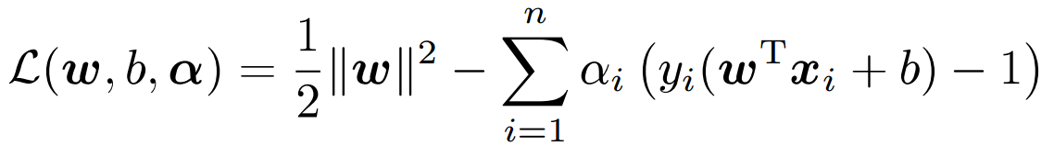
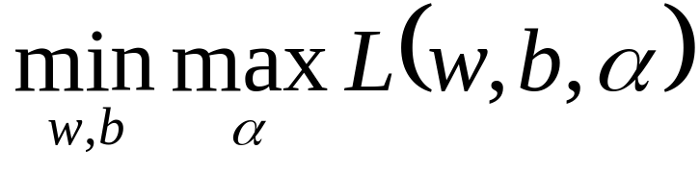
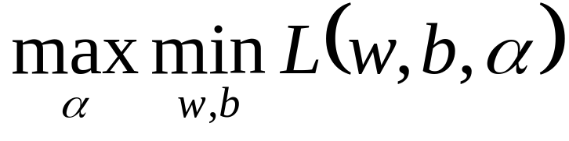
拉格朗日乘子法
原问题是极小极大问题
原始问题的对偶问题，是极大极小问题
<number>/50

Slide 18
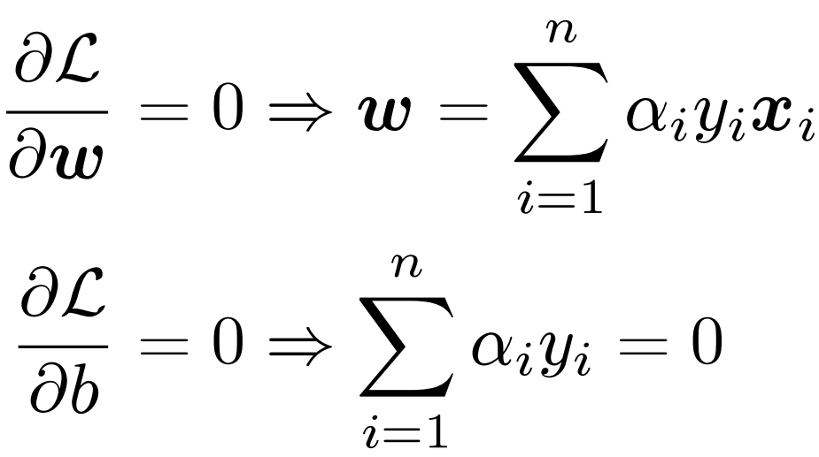
拉格朗日乘子法
将拉格朗日函数L(w,b,α)分别对w，b求偏导并令其为0：
<number>/50

Slide 19
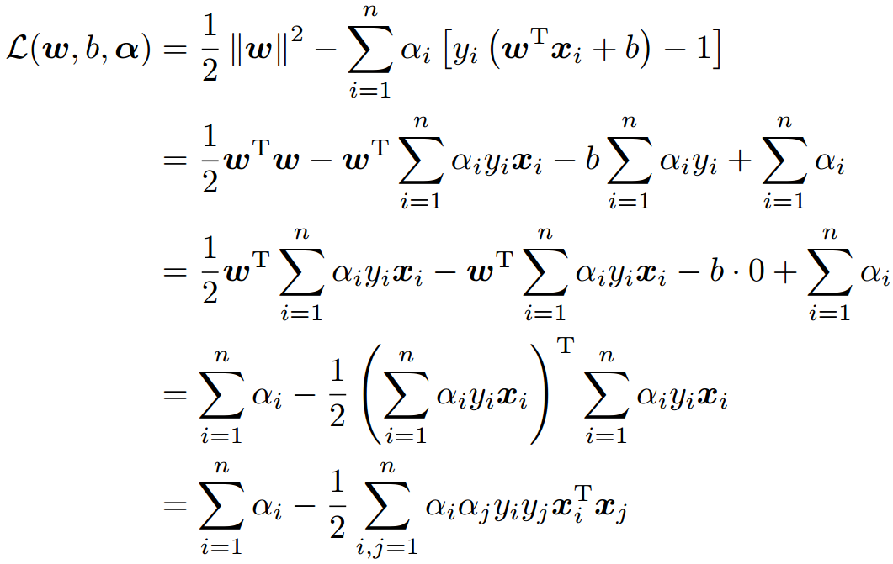
拉格朗日乘子法
将上式带入拉格朗日函数L(w,b,α)中，得到：
<number>/50

Slide 20
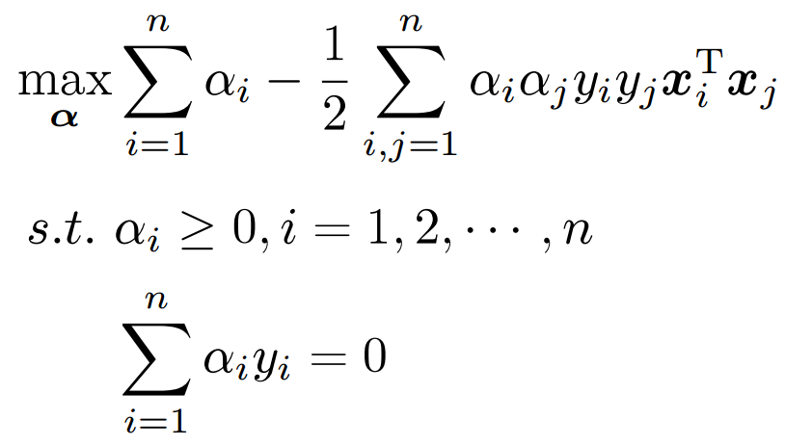
继续求min_{w,b}L(w,b,α)对α的极大
<number>/50

Slide 21
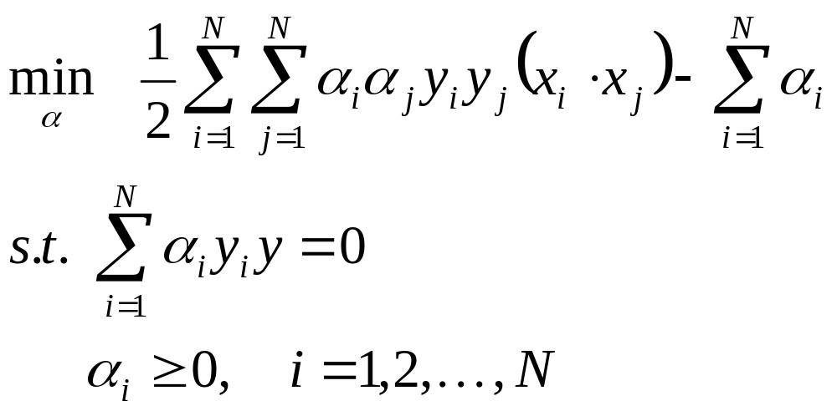
整理目标函数：添加负号
<number>/50

Slide 22
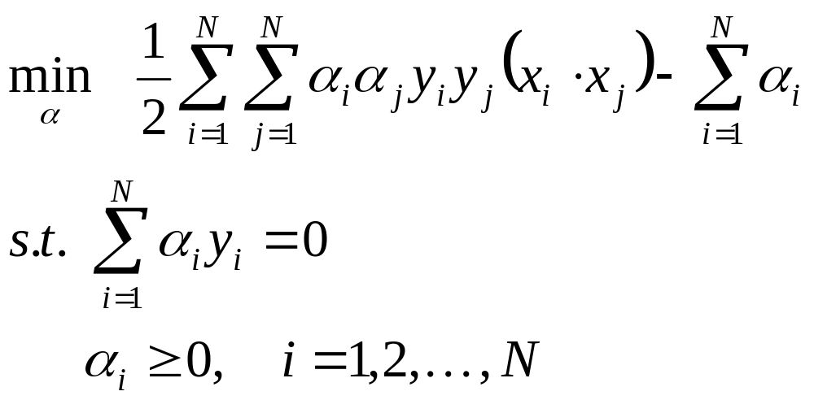
线性可分支持向量机学习算法
构造并求解约束最优化问题
求得最优解α*
<number>/50

Slide 23
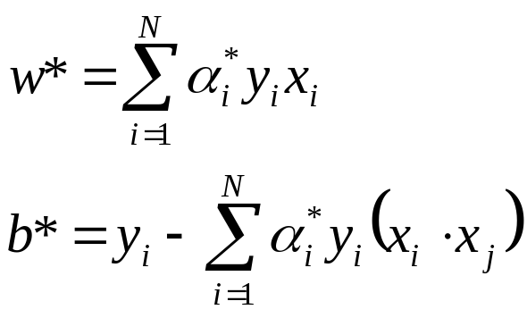
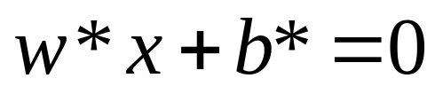
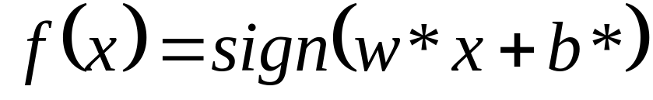
线性可分支持向量机学习算法
计算
求得分离超平面
分类决策函数
<number>/50

Slide 24
举例
给定3个数据点：正例点x1=(3,3)^{T}，x2= =(4,3)^{T}，负例点x3=(1,1) ^{T}，求线性可分支持向量机。
<number>/50

Slide 25
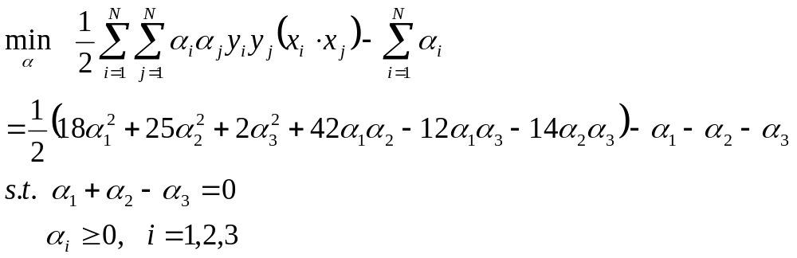
目标
<number>/50

Slide 26
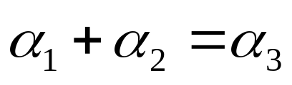
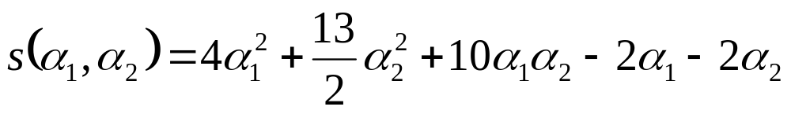
将约束带入目标函数，化简计算
将
带入目标函数，得到关于α1α2的函数：
对α1α2求偏导并令其为0，易知s(α1,α2)在点(1.5,-1)处取极值。而改点不满足条件α2≥0，所以，最小值在边界上达到。
当α1=0时，最小值s(0,2/13)=-2/13
当α2=0时，最小值s(1/4,0)=-1/4
于是，s(α1,α2)在α1=1/4， α2=0时达到最小，此时，α3= α1+α2=1/4
<number>/50

Slide 27
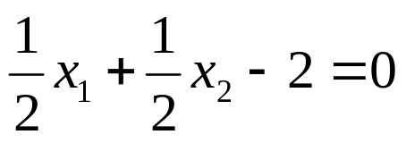
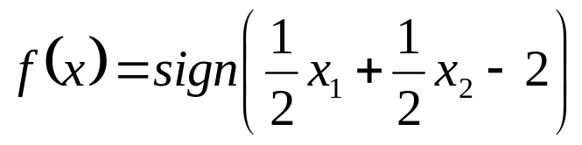
分离超平面
α1=α3=1/4对应的点x1,x3是支持向量。
带入公式：
得到w1=w2=0.5，b=-2
因此，分离超平面为
分离决策函数为
<number>/50

Slide 28
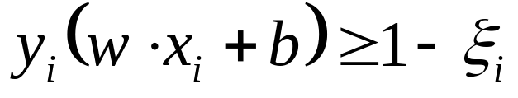
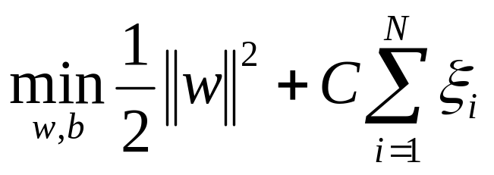
线性支持向量机
若数据线性不可分，则增加松弛因子ξi≥0，使函数间隔加上松弛变量大于等于1。这样，约束条件变成
目标函数：
<number>/50

Slide 29
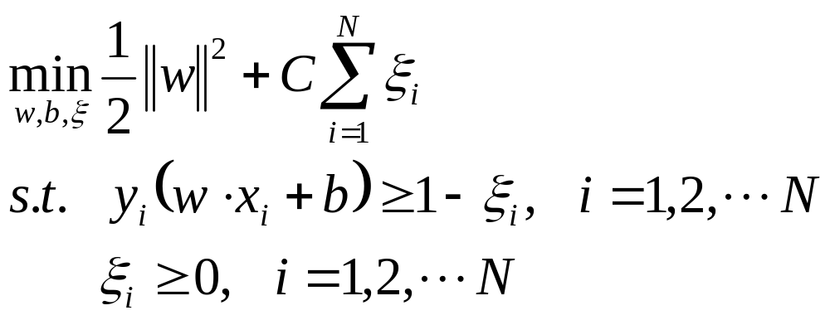
线性SVM的目标函数
<number>/50

Slide 30
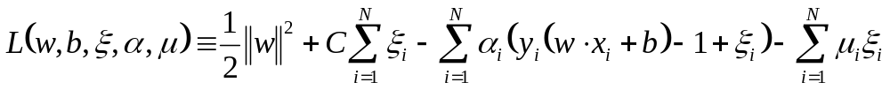
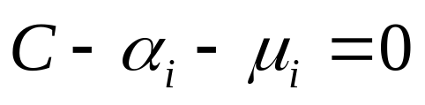
拉格朗日函数
拉格朗日函数
对w,b, ξ求偏导
<number>/50

Slide 31
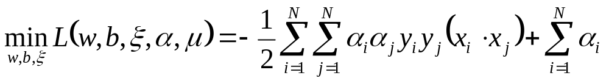
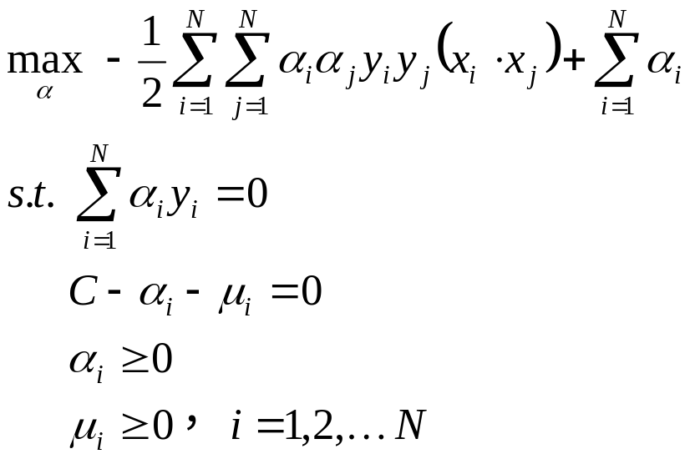
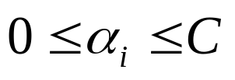
带入目标函数
将三式带入L中，得到
对上式求关于α的极大，得到：
<number>/50

Slide 32
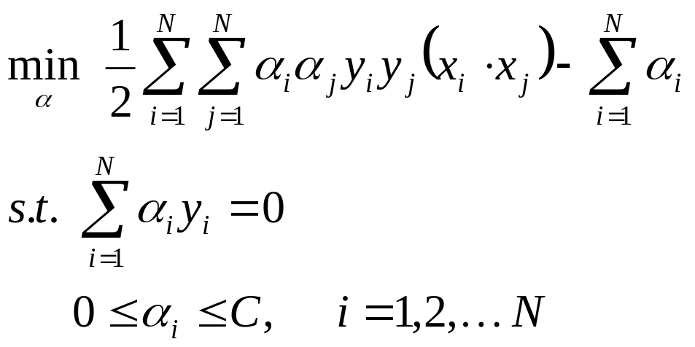
最终的目标函数
整理，得到对偶问题：
<number>/50

Slide 33
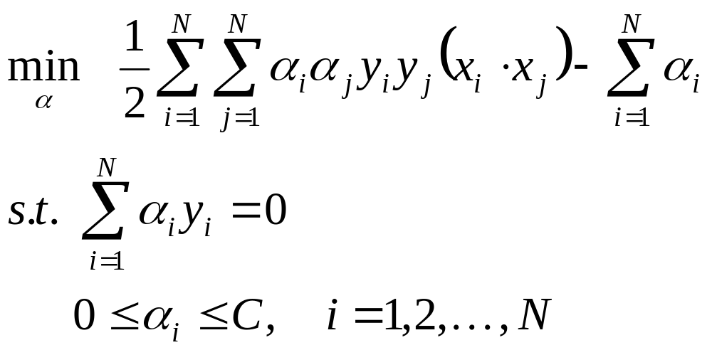
线性支持向量机学习算法
构造并求解约束最优化问题
求得最优解α*
<number>/50

Slide 34
线性支持向量机学习算法
计算
  注意：计算b*时，需要满足0<αj<C
求得分离超平面
分类决策函数
<number>/50

Slide 35

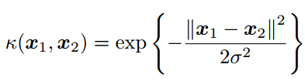
核函数
可以使用核函数，将输入空间映射到特征空间，从而，使得原本线性不可分的样本可以在特征空间可分。
在实际应用中，往往依赖先验领域知识才能选择有效的核函数
多项式核函数
高斯核函数
字符串核函数
  如：两个字符串的最长公共子序列LCS(X,Y)
<number>/50

Slide 36
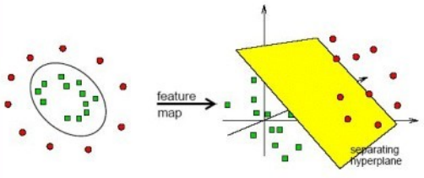
核函数影射
<number>/50

Slide 37
SMO
序列最小最优化
  Sequential Minimal Optimization
有多个拉格朗日乘子
每次只选择其中两个乘子做优化，其他因子认为是常数。
  关于这两个变量的解应该更接近原始二次规划问题的解。
<number>/50

Slide 38
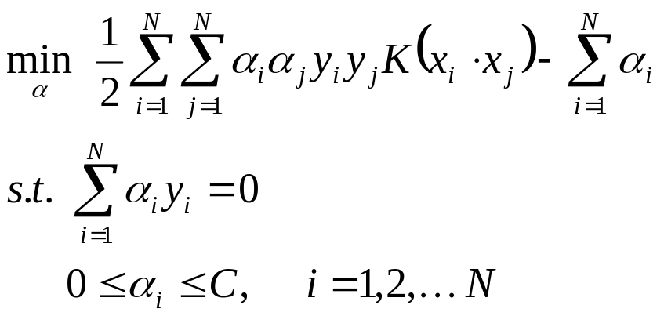
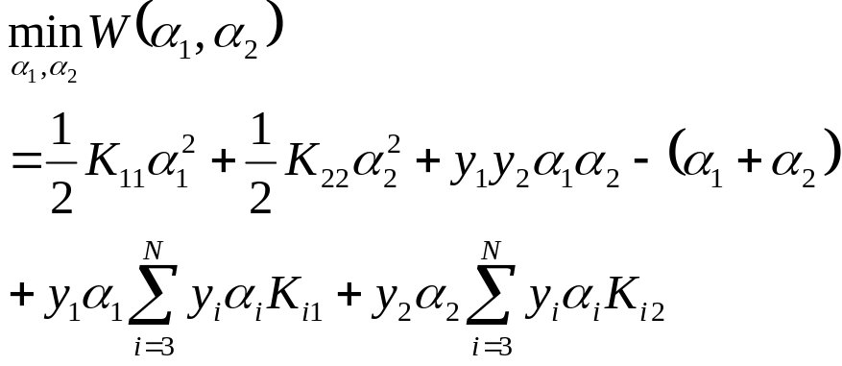
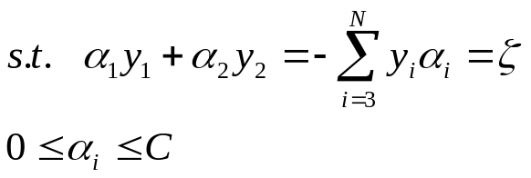
SMO
考察目标函数，假设α1和α2是变量，其他是定值：
<number>/50

Slide 39
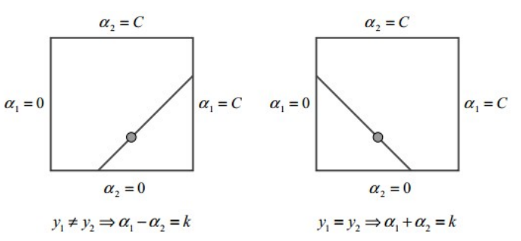
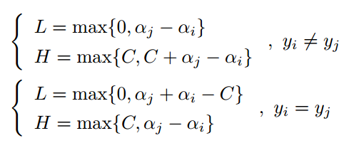
二变量优化问题
<number>/50

Slide 40

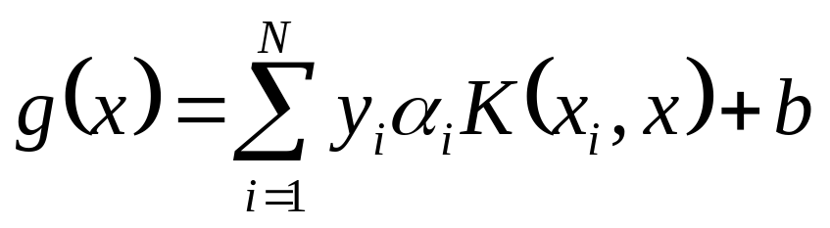
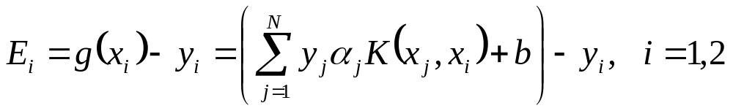
SMO的迭代公式
迭代公式：
<number>/50

Slide 41
SMO算法
1. 取初值α⁽⁰⁾=0，令k=0
2. 选择优化变量α₁^{(k)}，α₂^{(k)}，解析求解两个变量的优化问题，求得最优解α₁^{(k+1)}，α₂^{(k+1)}，更新α为α^{(k+1)}
3. 若在精度ε范围内满足退出条件(下一页)，则转4；否则，k++，转2
4. 取α=α^{(k+1)}
<number>/50

Slide 42

退出条件
<number>/50

Slide 43

多类SVM的构建
一对多方法（One-Against-The-Rest）
在第 类和其他k-1类之间构建超平面。系统仅需要构建k个SVM，每一个SVM分别将某一类的数据词用其他类别的数据中分离出来。第i个SVM用第i类中的训练样本作为正样本，将其他的样本作为负样本去训练。
<number>/50

Slide 44
多类SVM的构建
一对一方法（One-Against-One）
在任意两类间构建超平面，共需训练k*（k-1）/2个SVM。对k个分类的训练集进行两两分类。测试时，常用投票法，得票最多的内别作为测试样本所属的类。缺点是分类器的数目随着类别数的增加而迅速增加，导致在决策时速度变慢。
<number>/50

Slide 45
多类SVM的构建
SVM决策树
将SVM与二叉决策树结合起来，构成多类的分类器。其缺点在于如果在某个节点上发生了分类错误，则会把分类错误延续到该节点的后续节点上。
<number>/50

Slide 46
参考文献
统计学习方法，李航著，清华大学出版社，2012年
http://blog.csdn.net/v_july_v/article/details/7624837
http://www.cnblogs.com/zjgtan/archive/2013/09/03/3298213.html(对偶问题)
Support Vector Machines, Charlie Frogner, 2011
Sequential Minimal Optimization: A Fast Algorithm for Training Support Vector Machines, John C. Platt. 1998
Support Vector Machines, Andrew W. Moore, 2001
<number>/50

